Slide 1

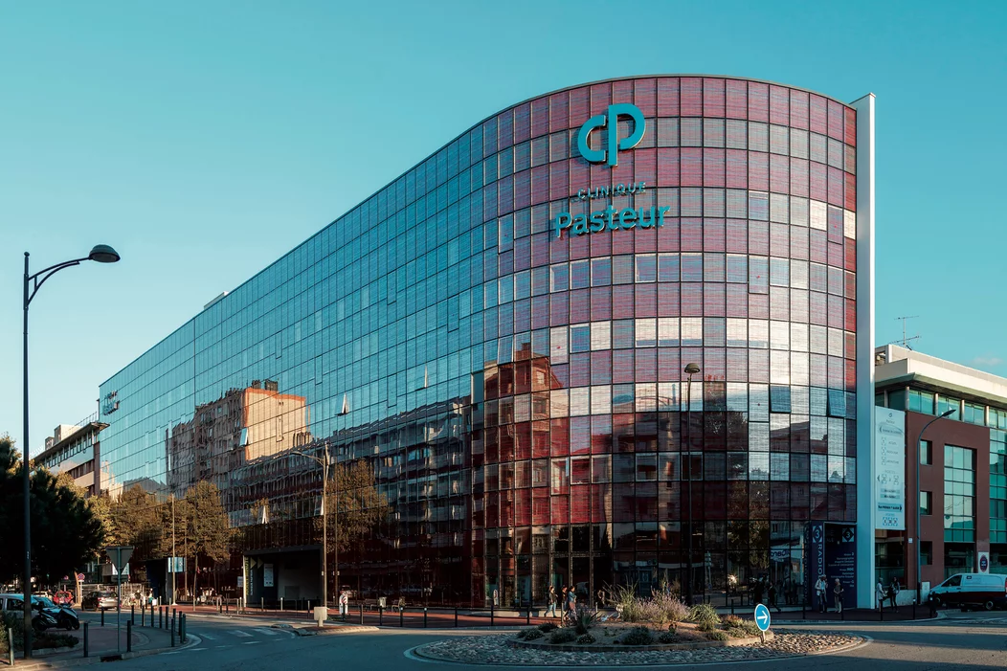
ORIENTATION ET PRISE EN CHARGE THERAPEUTIQUE DE L’ENDOMÉTRIOSE PELVIENNE:
Pierre Lèguevaque
Ludivine Genre
Anne Sophie Boudy
Jean Luc Manenc
Jérome Farnarier
Kelig Vergriete
Chirurgiens
Gynécologue Médicale
Dorra Kanoun
GastroEntérologue Hélène Blasco Perrin
En visite à Pau
Algologues Dr De Truchis Dr Puglièse
Institut du Sein et des Maladies Gynécologiques
Clinique Pasteur
Toulouse
Notes:
Cette présentation illustre les nouvelles fonctionnalités de PowerPoint, qui sont optimisées pour un affichage sous forme de diaporama. Ces diapositives visent à vous donner des idées pour créer des présentations captivantes dans PowerPoint 2011.
Pour obtenir d’autres exemples de modèles, cliquez sur le menu Fichier, puis sur Nouveau à partir d'un modèle. Sous Modèles, cliquez sur Présentations.

Slide 2
Physiopathologie

Slide 3
Physiopathologie
Terrain hyperoestrogénique Déséquilibre balance E2/P
Terrain dysimmunitaire ≠ Maladie Autoimmune
Dysthyroidies
Maladies de Crohn et RCH
Gougerot Sjogren
Reflux tubaire : Reflux menstruel depuis l’adolescence ( diarrhée cataméniale)
Fusobactérium: transformation des fibroblastes en myofibroblastes et favorise le reflux et la greffe (062023)
Seul le métronidazole serait efficace.
Identification d’une mutation génétique dans endométriose profonde avec hyperE2. (072023)

Slide 4
5 formes d’endométriose
Endométriose superficielle
Endométriose profonde ( >5mm sous le péritoine avec envahissement
Rectal
Vésical
Uretéral
Musculaire ( grand droit , post césarienne, ombilicale)
Endométriomes ( kystes ovariens)
Adénomyose ( intrautérine stricte ou associée)
Endométriose métastatique: pulmonaire , pleurale, méningée, lacrymale , articulaire ( jamais dans foie rein estomac, os)

Slide 5
Quelques notions fondamentales
Pas de corrélation anatomoclinique
Endométriose superficielle >> profonde
Douleur par sécrétion de PGE2
AINS – Palliers II >> Morphiniques
Asthénie intense
Troubles du sommeil ( paradoxal > profond)
Troubles psychologiques
Répercussions secondaires
Asthénie
ALD Hors liste : a réserver aux patientes avec atteinte profonde et stomies digestives ou urinaires, ou rétention urinaire
MDPH a éviter : désocialisation et fréquence 1 femme sur 8 à 10

Slide 6
3 CAS DE FIGURE:
1
2
3
INFERTILITE
ENDOMETRIOSE
SYMPTOMATIQUE
DÉCOUVERTE FORTUITE
Le mode de découverte et l’interrogatoire sont primordiaux

Slide 7
Infertilité
1
Prise en charge spécifique

Slide 8
Théories physiopathologiques
Beaucoup de théories physiopathologiques non prouvées
Anomalies de migration spermatozoïdes
Syndrôme dysovulatoire sur inflammation chronique
Anomalies de la nidation par modifications endométriales ou myométriale: adénomyose ?
En don d’ovocyte les receveuses endométriosiques ont des taux d’implantation comparables aux stérilités inexpliquées
Obstructions tubaires: endosalpingiose ou syndrôme adhérentiel
Insuffisance ovarienne précoce par destruction du parenchyme ovarien ou chirurgies itératives ( AMH)
Anaphrodisie par endométriose profonde et dyspareunie
Troubles de la folliculogénèse et maturation ovocytaire
Qualité ovocytaire altérée:
Don d’ovocyte de donneuses endométriosiques aboutit à des taux plus faible de grossesse chez les receveuses
LUF syndrome ( ovocyte non expulsé)
Perturbation de la captation ovocytaire

Slide 9
Infertilité et endométriose: Opérer ou PMA ?
• Bilan exhaustif avant décision thérapeutique en PMA
• Faut il opérer avant la FIV ?
- L’association chirurgie puis FIV donne de meilleurs résultats que la FIV seule ( Coccia ME and al. Eur J Obstet Gynecol Reprod Biol 2008;138:54-59)
• La chirurgie améliore t elle pour autant les résultats de la FIV ?
- Endométriomes:
La prise en charge chirurgicale n’améliore pas la PMA. Métaanalyse 20 études (Tsoumpou I et al: Fertil Steril 2009; 92:75-87)
- Implants péritonéaux: Une seule étude non randomisée montre un bénéfice (Opoien HK and al. Reprod Biomed Online 2011;23:389-395)
- Endométriose profonde:
- A un effet négatif sur la FIV si endométriome associé (Ballester M and al. Fertil Steril. 2012;97:367-372)
- Bénéfice de la prise en charge des endométrioses profondes avant PMA (Bianchi PH and al. J Minimal Invasive Gynecol 2009; 16:174-80)
- Taux de grossesse x 2,4 après chirurgie

Slide 10
Prise en charge infertilité:
Désir de grossesse
Rapports non protégés > 2 ans
Age < 41 ans
ENDOMÉTRIOSE CONNUE
Primodécouverte
Endométriome < 3cm
DEEP IE
Implants péritonéaux
Coelioscopie
Epreuve au bleu
Hystéroscopie
Ponction
Agonistes
Bilan hormonal
Spermogramme
Spermoculture
Sérologies
IAC
FIV
ICSI
Chirurgie

Slide 11
Recours à la FIV:
50% des patientes opérées obtiennent une grossesse désirée après chirurgie seule
Envisagée d’emblée en cas:
D’anomalie spermatique
D’endométriose sévère incomplètement traitée chirurgicalement
En présence d’un endométriome isolé de petite taille chez une patiente aux ATCD connus
Après un traitement initial de 3 mois d’agonistes
Attendre un an après chirurgie si l’age le permet:
En l’absence d’anomalie masculine
En cas de résection complète des lésions

Slide 12
Endométriose symptomatique en dehors d’un désir de grossesse
2
Bilan de débrouillage et bilan spécialisé

Slide 13
Diagnostic
ENDOMETRIOSE SYMPTOMATIQUE:
Interrogatoire:
Aucun signe fonctionnel n’est spécifique de l’endométriose
Délai Moyen de découverte: 6 ans 1/2
Dans 50% des cas : signes associés
7D
-Dysménorrhées
- Douleurs pelviennes
- Dyschésie
- Dyspareunie profonde
- Diarrhée C ou Alt D/C
- Distension Abdo
- Douleurs lombaires
Symptomes | Fréquence
Dysménorrhées | 65%
Douleurs pelviennes | 50%
Dyspareunie profonde | 40%
Syndrome rectal | 15%
Ménorragie ou Métrorragies | 15%
Infertilité | 30 à 50%
Si 6 sur 7
93% d’endo

Slide 14
Symptômes : Fréquence dans le motif de découverte
Thèse Aurélie Bénit (2008)

Slide 15
Gravité au moment du diagnostic:
Thèse Aurélie Bénit ( 2008)

Slide 16
Examen Clinique:
Normal dans les formes de début.
Réexaminer la patiente juste avant, ou pendant ses règles
Palpation des nodules douloureux situés au niveau du cul de sac de Douglas ou de la racine des ligaments utéro-sacrés: recherche d'une trigger zone
Nodules douloureux de la cloison recto-vaginale : toucher bi-digital
En cas d’endométriome ovarien, on percevra un cul de sac latéral empâté et très douloureux.
Les signes négatifs sont importants :
Pas de syndrome infectieux
Pas de facteurs de risque pouvant faire penser à une salpingite
Pas de grossesse,
Pas d’anomalie du volume utérin.

Slide 17
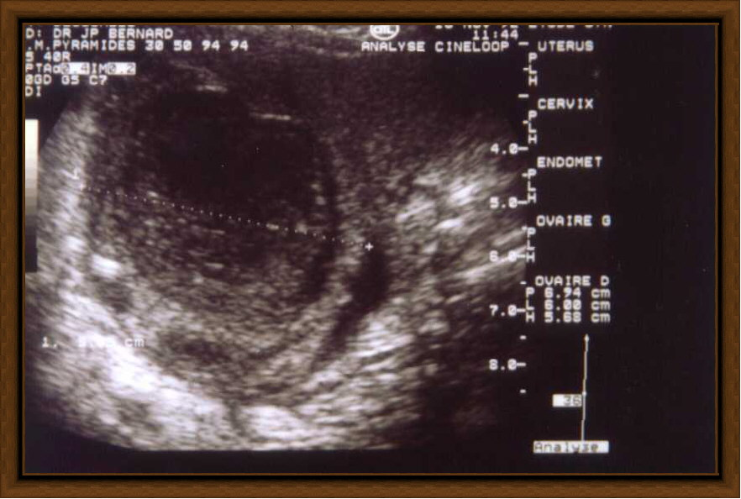
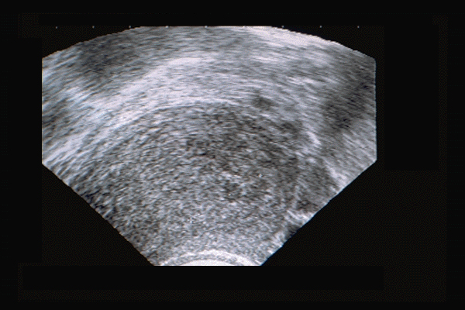
Echographie pelvienne:
Constamment normale sauf en cas d’endométriome associé
Adénomyose ( echographiste entrainé et en phase de règles).
Endométriome
Adénomyose

Slide 18
Biologie:
Sans utilité
Pas de syndrôme inflammatoire
Dosage du Ca 125:
Non spécifique
Indications exceptionnelles
Dans la surveillance seulement des formes évoluées.
EndomiARN: recherche d’ARNm dans la salive ( Ludivine Genre )
Dosage de l’hormone anti-mullerienne (AMH):
Evaluation de la réserve folliculaire en cas d'endométriome
Pronostic de grossesse en fonction de l’épuisement du capital folliculaire

Slide 19
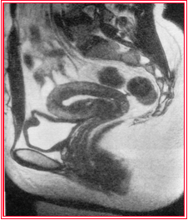
IRM:
Endométriome ( hyper-intense sur les séquences en T2)
Nodules de la cloison rectovaginale ou nodules de la racine des ligaments utéto-sacrés
Diagnostic d’adénomyose ++: Ep ZJ > 12mm
10% d’IRM négative
dans les formes du début
Mesure de la zone jonctionelle
asymétrie

Slide 20
DIAGNOSTIC PROBABLE SUR L’INTERROGATOIRE:
?
Examen Gynécologique -Echographie pelvienne – IRM pelvienne

Slide 21
CONDUITE A TENIR DEVANT UN DIAGNOSTIC D’ENDOMETRIOSE REVELE SUR SYMPTOME
Echo IRM -
Echo IRM +
Symptomes typiques 6 ou 7D
Douleurs d’allure fonctionnelles
Endométriose superficielle
DEEP IE
Endométriome >4cm
10% IRM –
Implants P
EndomiARN
Traitements symptomatiques
Traitement étiologique
médical
Coelio stadification
+/- Kystectomie
Avis spécialisé
Coelio exploratrice
EER
Coloscopie
Cystoscopie

Slide 22
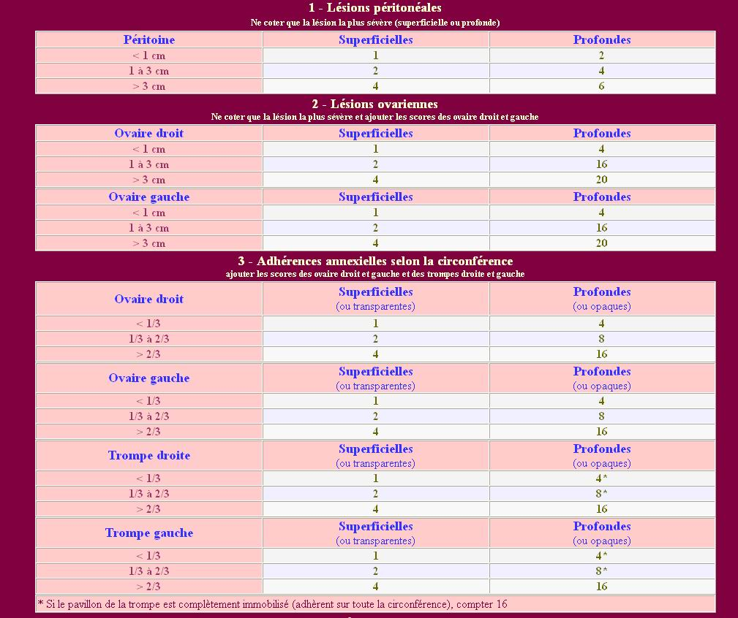
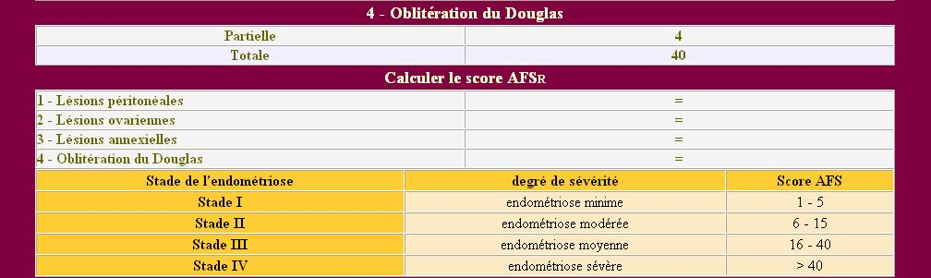
Classification AFSr

Slide 23
Traitement symptomatique et étiologique:
Antalgiques simples:
Paracétamol
Tramadol
Dérivés codéinés
AINS: anti PGE2 type naprosyne ibuprofène
Morphiniques en 4ème intention
Avant la crise douloureuse
Douleurs cycliques: la veille ++ durant 48h
Pilule Estro-progestative
Lévonorgestrel + faible dose E2
En continue ou séquentiel
Type Leelo
Progestatifs microdosés:
Pas d’estrogène
Horaires fixes et spottings
Type Cérazette ou Slinda
Implanon à éviter spottings
Progestatifs macrodosés:
En cas de ménorragies associées
Norstéroides type Lutényl ou Lutéran
Diénogest : Visanne Endovela
Après avis spécialisé et preuve histologique:
Agonistes de la LHRH: Décapeptyl Enantone
Pré ou post opératoire
Avant PMA
Place du RELUGOLIX ( Ryeko)

Slide 24
Les traitements médicaux de l'endométriose
Récurrence des douleurs dès la fin des agonistes

Slide 25
Rélugolix thérapie combinée
RYEQO = thérapie combinée
40 mg relugolix + 1 mg estradiol (E2) + 0,5 mg norethisterone acetate (NETA)
Indications
Traitement des symptômes modérés à sévères des fibromes utérins chez les femmes adultes en âge de procréer (non remboursé)
Traitement des symptômes de l’endométriose chez les femmes en âge de procréer ayant un antécédent de traitement médical ou chirurgical de leur endométriose (remboursé)
Posologie :
1 cp/jour en continu par voie orale
Traitement long terme
Contraceptif après 1 mois de traitement
Antagoniste oral
de la GnRH
+
Add-back thérapie

Slide 26
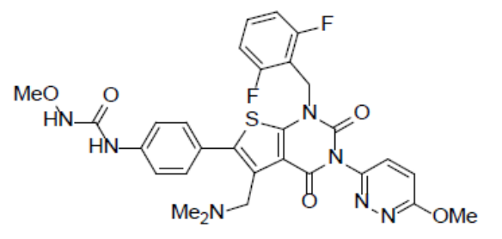
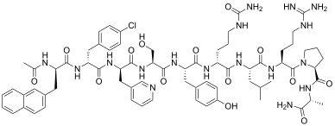

Comment la voie orale est-elle possible?
Rélugolix = antagoniste non peptidique des récepteurs de la GnRH
≠
Cetrorelix : décapeptide (voie injectable)
Masse mol. : 1431 g/mol
Relugolix : non peptidique (voie orale)
Masse mol. : 623 g/mol (petite molécule)
Rzewuska AM, Żybowska M, Sajkiewicz I, Spiechowicz I, Żak K, Abramiuk M, Kułak K, Tarkowski R. Gonadotropin-Releasing Hormone Antagonists-A New Hope in Endometriosis Treatment? J Clin Med. 2023 Jan 28;12(3):1008.
Notes:
Le rélugolix est une molécule non peptidique et de petit poids moléculaire contrairement aux antagonistes de la GnRH par voie injectable utilisés en AMP tels que le Ganirélix ou le Cétrorélix.
En effet, les antagonistes par voie injectable sont des peptides de haut poids moléculaire qui ne peuvent pas être administrés par voie orale en raison :
- de leur dégradation dans l'environnement acide et riche en protéases du tractus gastro-intestinal
-de leur poids moléculaire élevé entraînant une faible absorption par le tractus intestinal lorsqu'ils sont administrés par voie orale.
Demi-vie Relugolix: 25h
Demi-vie Linzagolix : 15h
Après 1 jour, la moitié de la dose de Relugolix reste alors que c’est moins pour Yselty

Slide 27
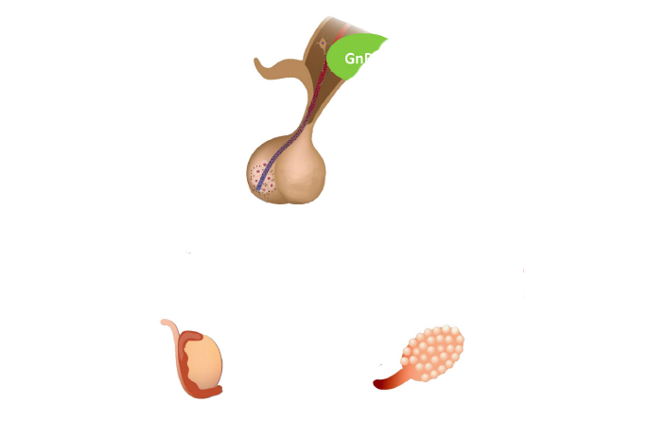
Mécanisme d’action de rélugolix
Se lie au récepteur de la GnRH et bloque la liaison avec la GnRH endogène
Action réversible entrainant la diminution dose dépendante de la concentration en gonadotrophines
→ suppression de la production de progestérone et d’estrogène
Pas d’effet « flare-up »
Hypothalamus
GnRH
Gonadotropin-releasing hormone
Hypophyse
Blocage des récepteurs à la GnRH
LH & FSH
Testostérone
Estrogène &
progestérone
Action sur les symptômes de l’endométriose
Testicules
Ovaires
Rzewuska AM, Żybowska M, Sajkiewicz I, Spiechowicz I, Żak K, Abramiuk M, Kułak K, Tarkowski R. Gonadotropin-Releasing Hormone Antagonists-A New Hope in Endometriosis Treatment? J Clin Med. 2023 Jan 28;12(3):1008.

Slide 28
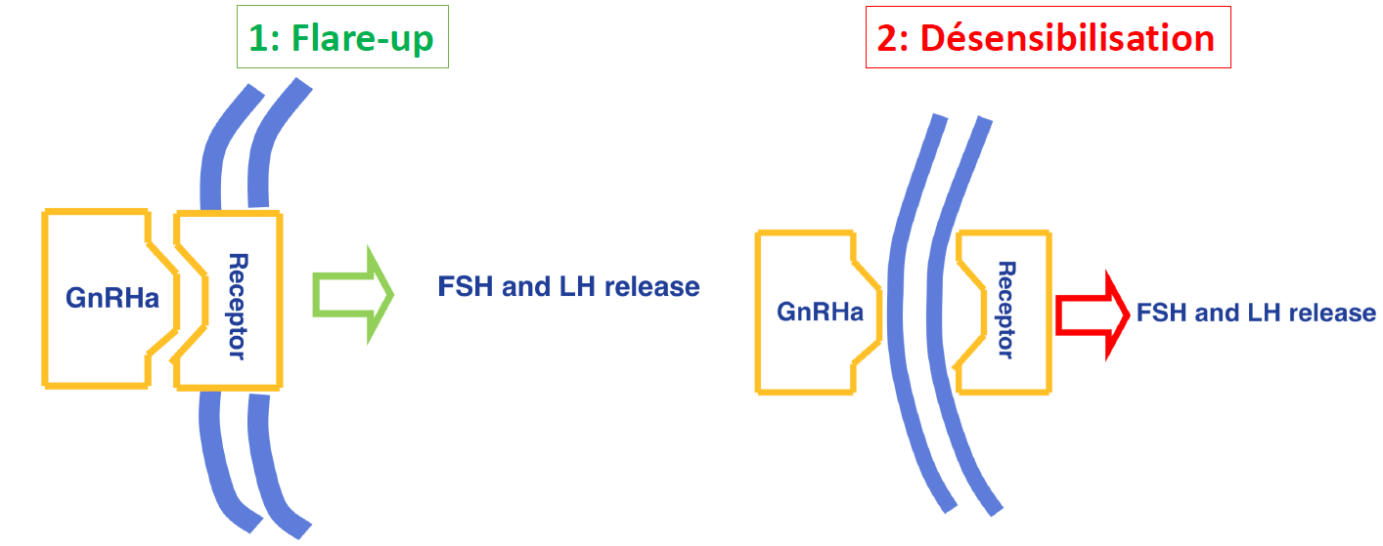

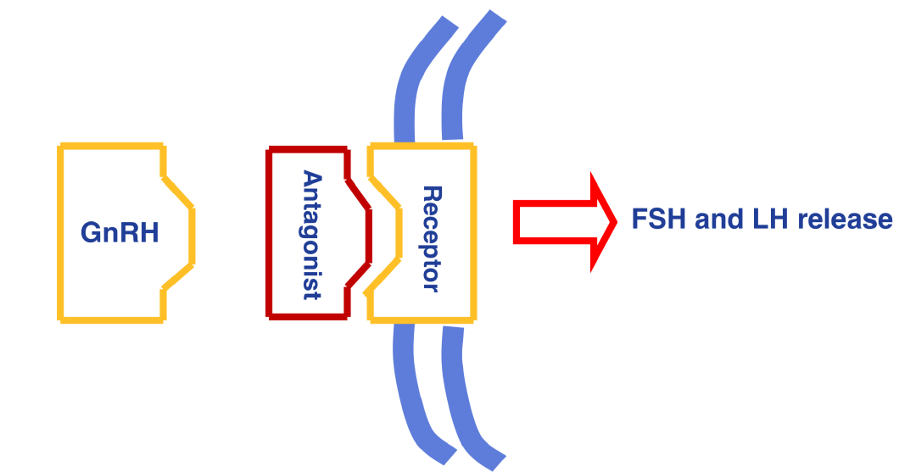
Mode d’action agoniste vs antagoniste de la GnRH
Effet Flare-up
Agoniste :
Effet retardé (= effet flare-up) et prolongé
Estradiol et Progestérone
Antagoniste:
Effet immédiat, sans effet flare-up et réversibilité rapide
Estradiol et Progestérone
Rzewuska AM, Żybowska M, Sajkiewicz I, Spiechowicz I, Żak K, Abramiuk M, Kułak K, Tarkowski R. Gonadotropin-Releasing Hormone Antagonists-A New Hope in Endometriosis Treatment? J Clin Med. 2023 Jan 28;12(3):1008.
Notes:
Effet flare up avec les agonistes: élévation des taux de LH et de FSH donc augmentation E2/ProG ou testo; qui nécessite une phase de désensibilisation

Slide 29
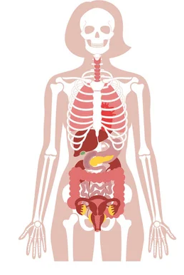
Effets secondaires de l’hypo-estrogénie
Métabolique et CV :
Augmentation de l’adiposité viscérale
Résistance à l’insuline
Dyslipidémie athérogène
Développement de l’athérosclérose
SNC :
Bouffées de chaleur, troubles du sommeil, de l’humeur
Os :
- Perte osseuse
- Augmentation du risque de fracture
SGUM :
- Sècheresse vaginale, troubles des fonctions urinaires et sexuelle

Slide 30
Rôle de l’add-back thérapie : optimiser les taux d’estradiol
Relugolix thérapie combinée
Non traité
Agoniste GnRH
Antagoniste GnRH monothérapie
Symptômes de l’endométriose
Faible dose
Haute dose
200
Estradiol (pg/mL)
150
100
Bénéfice-risque optimal
50
Perte osseuse/ Symptômes vasomoteurs
20
0
Taux d’estradiol
optimisés
Taux d’estradiol variables
Supression totale
Suppression partielle
Supression totale
Optimisation des taux d’estradiol : contrôle des symptômes en maintenant le métabolisme osseux et prévenant l'apparition de symptômes vasomoteurs
Donnez J, Dolmans MM. Endometriosis and Medical Therapy: From Progestogens to Progesterone Resistance to GnRH Antagonists: A Review. J Clin Med. 2021;10(5):1085. Published 2021 Mar 5. doi:10.3390/jcm10051085

Slide 31


Optimisation des taux d’E2 pour améliorer les symptômes d’hypo-estrogénie et maintenir la santé des os
STIMULATION DES LESIONS D’ENDOMETRIOSE
ENDOMETRIOSE
100
90
80
70
60
50
40
30
20
10
0
CONCENTRATION E2 DE PHASE FOLLICULAIRE PRECOCE
=
FENETRE THERAPEUTIQUE
EFFETS SECONDAIRES MENOPAUSE LIKE
PERTE OSSEUSE MINIMALE
La concentration en E2 a un rôle crucial et de nombreuses conséquences dans l’endométriose:
< 20-50 pg/mL : des événements indésirables ménopause like peuvent survenir avec un impact significatif sur la densité minérale osseuse.
> 20-50 pg/mL : croissance des lésions d’endométriose et apparition possible d’événements indésirables liés à l’E2
Pourcentage de réponse maximale
RENOUVELLEMENT OSSEUX
CROISSANCE LESIONS D’ENDOMETRIOSE
PERTE OSSEUSE SUBSTANCIELLE
ATROPHIE DES LESIONS D’ENDOMETRIOSE
EFFETS INDESIRABLES ASSOCIES A L’E2*
0 | 10 | 20 | 30 | 40 | 50 | 60 | 70 | 80 | 90 | 100
Concentration Estradiol (pg/mL)
Effet antagoniste
Effet de l’add back thérapie
*Prise de poids, sensibilité des seins, sautes d’humeur, risques TEA/TEV…
31
Notes:
L’add-back thérapie consiste à réintroduire une faible dose d’estrogènes, suffisante pour pallier les effets secondaires générés par les analogues de la GnRH (agonistes ou antagonistes de la GnRH) mais insuffisante pour agir sur les lésions (l’endométriose étant une pathologie estrogéno-dépendante).

Slide 32
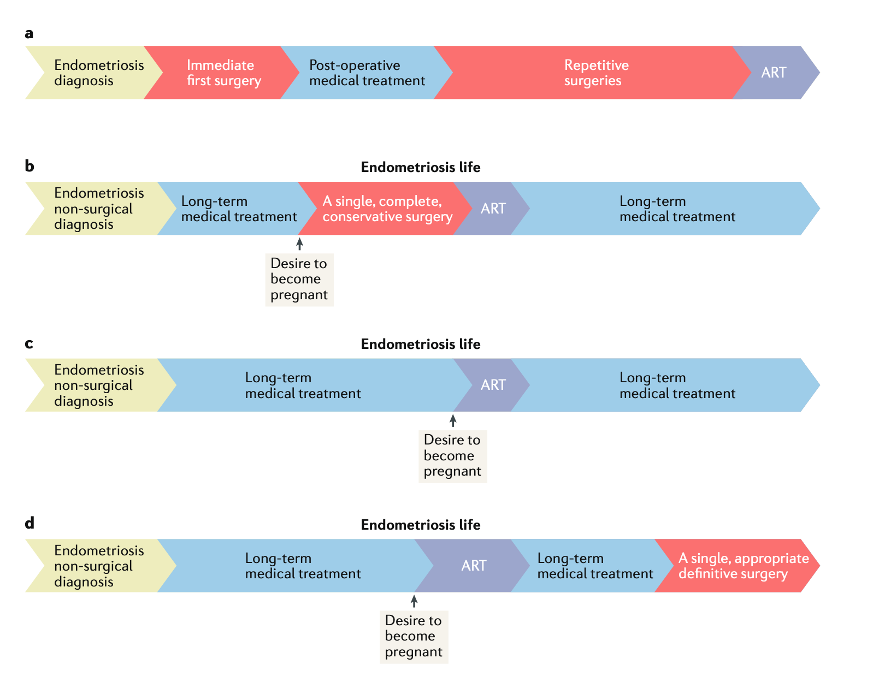
Traitement médical en 1ère intention
Dg non chirurgical
Mdt en 1ère intention
Si chir avant AMP: doit être complète
Dg non chirurgical
Mdt en 1ère intention
Chapron C, Marcellin L, Borghese B, Santulli P. Rethinking mechanisms, diagnosis and management of endometriosis. Nat Rev Endocrinol. 2019 Nov;15(11):666-682.
Dg non chirurgical
Mdt en 1ère intention
Notes:
Prise en compte de la patiente sur toute la durée de sa vie y compris après la ménopause
Les différentes prises en charge à la carte
A : ce que faisait avant chir pour voir ce qui se passe, chir répétées
Auj : évolution vers B, C ou D
Diagnostic non chirurgical + test salivaire
Prise en charge médicament, si souhait grossesse : discussion chir avant AMP si peut être complète
C : si patiente ne veut pas chir ou si chir ne peut pas être complète : traitement long term

Slide 33
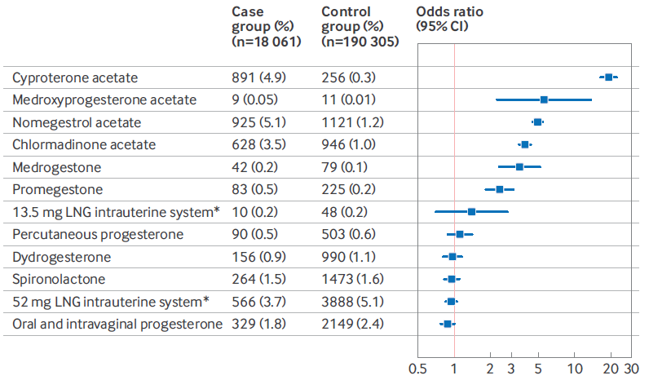
Risque de méningiomes avec les progestatifs
L'utilisation prolongée de ces progestatifs augmente le risque de méningiome intracrânien
Pas de risque augmenté avec le SIU au LNG et la dydrogestérone
Le risque n’est pas connu pour le diénogest et la drospirénone 4 mg (manque de données)
Roland N, Neumann A, Hoisnard L, Duranteau L, Froelich S, Zureik M et al. Use of progestogens and the risk of intracranial meningioma: national case-control study BMJ 2024; 384 :e078078

Slide 34
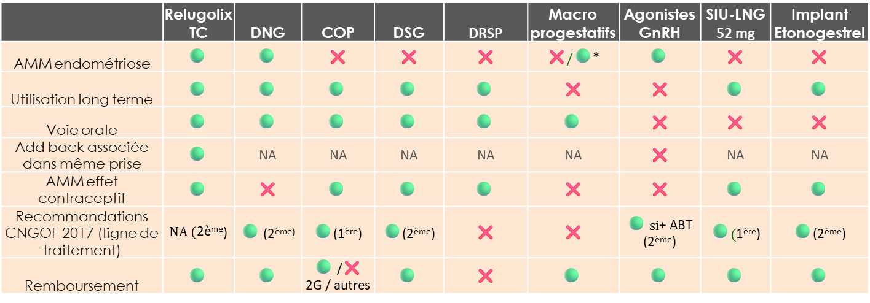

Quelle place pour les antagonistes oraux de la GnRH? Comparatif des différents traitements médicaux
 | Relugolix TC | DNG | COP | DSG | DRSP | Macro progestatifs | Agonistes GnRH | SIU-LNG 52 mg | Implant Etonogestrel
AMM endométriose | $$🟢$$ | $$🟢$$ | ❌ | ❌ | ❌ | ❌$/🟢$* | $$🟢$$ | ❌ | ❌
Utilisation long terme | $$🟢$$ | $$🟢$$ | $$🟢$$ | $$🟢$$ | $$🟢$$ | ❌ | ❌ | $$🟢$$ | $$🟢$$
Voie orale | $$🟢$$ | $$🟢$$ | $$🟢$$ | $$🟢$$ | $$🟢$$ | $$🟢$$ | ❌ | ❌ | ❌
Add back associée dans même prise | $$🟢$$ | NA | NA | NA | NA | NA | ❌ | NA | NA
AMM effet contraceptif | $$🟢$$ | ❌ | $$🟢$$ | $$🟢$$ | $$🟢$$ | ❌ | ❌ | $$🟢$$ | $$🟢$$
Recommandations CNGOF 2017 (ligne de traitement) | $\text{NA}\text{ (}\text{2è}\text{me}$) | $🟢$ (2^{ème)} | $🟢$(1ère) | $🟢$(2ème) | ❌ | ❌ | $🟢 si$+ ABT (2ème) | $🟢($1ère) | $🟢$(2ème)
Remboursement | $$🟢$$ | $$🟢$$ | $🟢$ /❌ 2G / autres | $$🟢$$ | ❌ | $$🟢$$ | $$🟢$$ | $$🟢$$ | $$🟢$$
$🟢$: oui
❌:non
DNG: diénogest
COP: contraception oestroprogestative
DSG: désogestrel
DRSP: drospirénone
ABT: add back thérapie
* Chlormadinone, médrogestone, dydrogestérone OUI / nomégestrol, NON
NA : non applicable

Slide 35
SPIRIT
1 & 2
SPIRIT
Extension
Etudes SPIRIT : Design et critère principal
Femmes atteintes
d’endométriose
douloureuse
Randomisation
1:1:1
N = 638 SPIRIT 1^{b}
N = 623 SPIRIT 2^{b}
Placebo
Critère
principal
N = 1044
Etude
d’extension N = 802
Relugolix TC* QD
Rélugolix seul
12 sem
Rélugolix TC* QD
12 sem
Traitement en double-aveugle
SEM 24
SEM 104
Co-critères de jugements principaux à 6 mois évalués par une échelle numérique :
Proportion d’amélioration des dysménorrhées
Proportion d’amélioration des douleurs pelviennes non menstruelles
Définition de la bonne réponse clinique :
Réduction de score > 2,8 pts en cas de dysménorrhées et/ou > 2,1 pts en cas de douleurs non menstruelles ET sans augmentation d’utilisation d’analgésiques
*Relugolix Thérapie combinée (TC) = rélugolix 40 mg + estradiol 1 mg et norethisterone acetate 0,5 mg
Notes:
Les patientes incluses dans les études SPIRIT 1 et 2 devaient reporter quotidiennement leurs scores de douleur et leur utilisation de médicaments analgésiques dans un journal électronique à l'aide d'outils validés.
Les scores de douleurs étaient évalués au moyen d’une échelle d'évaluation numérique allant de 0 = aucune douleur à 10 = pire douleur imaginable).

Slide 36
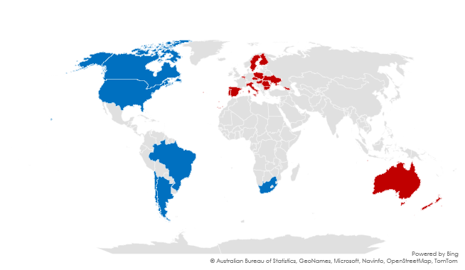
219 centres dans 21 pays
SPIRIT
1 & 2
SPIRIT
Extension
Australia, Belgium, Bulgaria, Czech Rep, Finland, Hungary, Poland, Portugal, Spain, Ukraine, Georgia, Italy, New Zealand, Romania, Sweden
United States,
Canada
Brazil, Chile, Argentina, South Africa

Slide 37
SPIRIT
1 & 2
SPIRIT
Extension
Critères secondaires
Score du domaine de la douleur EHP-30
Score NRS* moyen de la dysménorrhée
Score NRS* moyen de douleur pelvienne non menstruelle
Score NRS* global moyen de la douleur pelvienne
Score NRS* moyen de la dyspareunie
Proportion de patientes n'utilisant pas d'opioïdes pour la douleur associée à l'endométriose
Utilisation d'analgésiques:
SPIRIT 1 : Proportion de patientes n'utilisant pas d'analgésiques pour les douleurs associées à l'endométriose
SPIRIT 2 : changement dans l'utilisation d'analgésiques (basé sur le nombre moyen quotidien de comprimés) vs inclusion
* L’échelle NRS (numeric rating scale) classe la gravité de la douleur de 0 (aucune douleur) à 10 (pire douleur possible ou imaginable)

Slide 38
Principaux critères d’inclusion et d’exclusion
SPIRIT
1 & 2
Critères d’inclusion | Critères d’exclusion
Femmes non ménopausées, âgées de 18 à 50 ans Endométriose confirmée directement, chirurgicalement ou par diagnostic histologique au cours des 10 dernières années Douleurs modérées à sévères (avant la période de sélection et jusqu'à la fin de la période de pré-inclusion, c'est-à-dire au moins 2 cycles) : • Dysménorrhée modérée, sévère ou très sévère au cours de leurs plus récentes règles avant la période de sélection ; score (échelle numérique) ≥ 4 au cours de la période de pré-inclusion. • Douleurs pelviennes non menstruelles modérées, sévères ou très sévères au cours du dernier mois avant la période de sélection ; score moyen ≥ 1,25 et score ≥ 5,0 pendant 4 jours au moins au cours de la période de pré-inclusion. | • DMO évaluée par ostéodensitométrie (DXA) ≤ -2,0 au niveau du rachis lombaire, du bassin ou de la tête fémorale. • Antécédents de douleurs pelviennes non menstruelles sans lien avec une endométriose. • Contre-indication aux traitement hormonaux combinés

Slide 39
SPIRIT
1 & 2
Caractéristiques des femmes incluses dans les études
SPIRIT 1 et 2
 | SPIRIT 1 |  |  | SPIRIT 2
 | Placebo N = 212 | Relugolix TC N = 212 | Relugolix TC décalé N = 211 | Placebo N = 204 | Relugolix TC N = 206 | Relugolix TC décalé N = 206
Age, ans | 34.2 (6.6) | 33.9 (6.3) | 34.3 (6.7) | 33.6 (6.5) | 33.8 (6.7) | 33.7 (6.8)
IMC, kg/m² | 26.1 (6.4) | 25.6 (6.0) | 25.7 (6.1) | 25.8 (6.0) | 26.1 (6.5) | 26.2 (5.9)
Etnnie*
Caucasienne | 193 (91%) | 194 (92%) | 194 (92%) | 183 (90%) | 186 (90%) | 188 (91%)
Afro-caribéenne | 12 (6%) | 13 (6%) | 10 (5%) | 12 (6%) | 14 (7%) | 10 (5%)
Autre | 7 (3%) | 5 (2%) | 7 (3%) | 9 (4%) | 6 (3%) | 8 (4%)
Région géographique
Amérique du nord | 40 (19%) | 40 (19%) | 41 (19%) | 49 (24%) | 50 (24%) | 50 (24%)
Europe | 143 (67%) | 146 (69%) | 143 (68%) | 122 (60%) | 124 (60%) | 122 (59%)
Reste du monde | 29 (14%) | 26 (12%) | 27 (13%) | 33 (16%) | 32 (16%) | 34 (17%)
Délai depuis le diagnostic chirurgical de l’endométriose, ans | 3.8 (3.3) | 3.8 (3.2) | 4.4 (4.1) | 3.8 (3.0) | 4.1 (3.5) | 4.2 (3.5)
< 5 ans | 148 (70%) | 151 (71%) | 135 (64%) | 143 (70%) | 137 (67%) | 135 (66%)
5–10 ans | 64 (30%) | 61 (29%) | 76 (36%) | 61 (30%) | 69 (33%) | 71 (34%)
Densité minérale osseuse,† z-score
Rachis lombaire | 0.18 (1.1) | 0.17 (1.1) | 0.19 (1.1) | 0.35 (1.0) | 0.23 (1.1) | 0.25 (1.1)
Hanche totale | 0.05 (0.9) | –0.01 (0.9) | 0.03 (0.9) | 0.12 (1.0) | 0.1 (1.0) | 0.06 (1.0)
Data are mean (SD) or n (%). *Reported by the patient. “Other” includes Asian, American Indian or Alaska Native, Native Hawaiian or other Pacific Islander, other, and multiple. †Z-scores are based on analysis of corrected BMD data as assessed by a central radiology laboratory.
BMD = bone mineral density; BMI = body mass index; CT = combination therapy; SD = standard deviation.
Giudice LC, et al. Lancet. 2022;399.
Notes:
Points clés:
-pas de DS entre les groupes
-patientes majoritairement européennes
-la plupart avait un dg d’endométriose depuis moins de 5 ans
-la DMO était normale, les patientes atteintes d’ostéopénie étaient exclues de l’étude
Définition z-score: différence entre la DMO mesurée par ostéodensitométrie chez la patiente et la valeur moyenne des personnes de même âge et de même sexe.
La densité osseuse, comme beaucoup de variables biologiques, a une répartition gaussienne. Par conséquent, 95 % des individus ont une valeur de densité située entre Z = + 2 et Z = -2

Slide 40
Caractéristiques des femmes incluses dans les études
SPIRIT 1 et 2
SPIRIT
1 & 2
 | SPIRIT 1 |  |  | SPIRIT 2
 | Placebo N = 212 | Relugolix TC N = 212 | Relugolix TC décalé N = 211 | Placebo N = 204 | Relugolix TC N = 206 | Relugolix TC décalé N = 206
Score NRS de dysménorrhée* | 7.1 (1.7) | 7.2 (1.7) | 7.0 (1.8) | 7.0 (1.6) | 7.1 (1.6) | 6.9 (1.5)
< 7 | 90 (43%) | 84 (40%) | 97 (46%) | 96 (47%) | 92 (45%) | 97 (47%)
≥ 7 | 122 (58%) | 128 (60%) | 114 (54%) | 108 (53%) | 114 (55%) | 109 (53%)
Score NRS de douleur pelvienne non menstruelle* | 5.8 (1.8) | 5.9 (2.0) | 5.6 (2.0) | 5.5 (1.9) | 5.8 (1.9) | 5.5 (1.9)
< 4 | 43 (20%) | 43 (20%) | 53 (25%) | 45 (22%) | 42 (20%) | 55 (27%)
≥ 4 | 169 (80%) | 169 (80%) | 158 (75%) | 159 (78%) | 164 (80%) | 151 (73%)
Score NRS de dyspareunie* | 5.7 (2.3) | 5.7 (2.3) | 5.3 (2.4) | 5.3 (2.3) | 5.5 (2.3) | 5.4 (2.1)
< 7 | 113/165 (68%) | 112/174 (64%) | 126/176 (72%) | 131/162 (81%) | 127/173 (73%) | 129/167 (77%)
≥ 7 | 52/165 (32%) | 62/174 (36%) | 50/176 (28%) | 31/162 (19%) | 46/173 (27%) | 38/167 (23%)
EHP-30 domaine de la douleur† | 55.5 (16.0) | 58.3 (16.7) | 55.5 (16.8) | 55.0 (16.2) | 56.2 (17.1) | 55.5 (15.2)
< 50 | 67/208 (32%) | 60/208 (29%) | 70/208 (34%) | 74 (36%) | 62/203 (31%) | 62 (30%)
≥ 50 | 141/208 (67%) | 148/208 (71%) | 138/208 (66%) | 130 (64%) | 141/203 (69%) | 144 (70%)
Utilisation d’analgésiques‡
Seulement non-opiacés | 137 (65%) | 128 (60%) | 124 (59%) | 97 (48%) | 97 (47%) | 94 (46%)
Opiacés§ | 52 (26%) | 64 (30%) | 65 (31%) | 95 (47%) | 100 (49%) | 101 (49%)
Data are mean (SD) or n (%). *Scores ranged from 0 (no pain) to 10 (pain as bad as you can imagine) and were recorded in an electronic daily diary. Denominators for dyspareunia differ from the column total due to a subset of patients who were sexually active with NRS > 0. †Assesses the impact of pain to limit normal daily activity including ability to participate in social events, jobs, standing, sitting, walking, exercising, appetite, and sleep. Denominators for EHP-30 pain domain scores differ from the column total due to missing EHP-30 baseline data. ‡Baseline refers to the 35-day run-in period where patients were assigned specific analgesics. §Includes opioids as monotherapy and opioids + non-opioids as combination therapy.
CT = combination therapy; EHP-30 = Endometriosis Health Profile 30-item Questionnaire; NRS = numerical rating scale; SD = standard deviation.
Giudice LC et al. 2022
Notes:
Points clés:
-Score moyen de dysménorrhée élevé, sévère chez plus de la moitié des patientes
-Score moyen de DPNM et de dyspareunie un peu moins élevé
-Score moyen EHP-30 sur le domaine de la douleur montre une altération de la qualité de vie des patientes (plus le score est bas, meilleure est la QdV)
-Plus de 90% des patientes utilisaient des analgésiques et notamment des opiacés (plus d’utilisatrices d’opiacés dans SPIRIT 2)

Slide 41
Traitements des patientes avant l’inclusion
SPIRIT
1 & 2
9 sur 10 utilisaient des antalgiques pour leurs douleurs pelviennes, dont une proportion importante prenait des antalgiques opiacés (29% dans SPIRIT 1 et 48% dans SPIRIT 2).
Les traitements hormonaux les plus fréquemment utilisés pour le traitement de l'endométriose avant l’entrée dans l’étude étaient:
le diénogest (S1 : 25,2 % / S2 : 13,1%)
la COP (S1 : 17,3 % / S2 : 12,8%)
les agonistes de la GnRH (S1 : 10,4 % / S2 : 4,5%)
le SIU au lévonorgestrel (S1 : 2,8 % / S2 : 1,8%)
Un pourcentage élevé (83,2%) avait eu des interventions chirurgicales antérieures pour le traitement de l'endométriose

Slide 42
Types d’endométriose des patientes incluses
SPIRIT
1 & 2
Les localisations anatomiques visualisées chez les femmes incluses dans les études SPIRIT 1/ SPIRIT 2 étaient (plusieurs localisations possibles) :
• Ovaires (59,0 % / 56,3%)
• Péritoine (38,8 % / 42,1%)
• Cul-de-sac postérieur (30,4 % / 46,5%)
• Paroi latérale pelvienne (17,4% / 23,2%)
• Vessie (11,7% / 8,1%)
• Sigmoïde (8,5% / 8,6%)
• Rectum (7% / 8,3%)

Slide 43

Etudes SPIRIT
Résultats d’efficacité

Slide 44
Réduction des dysménorhées pour 3 patientes sur 4 et des douleurs non cycliques pour plus d’une patiente sur 2 à S24
SPIRIT
1 & 2
% de patientes avec une réduction moyenne du score NRS ≥ 2,8 pour la dysménorrhée et > 2,1 pts pour les douleurs pelviennes non menstruelles (DPNM) sans augmentation de l'utilisation d'analgésiques
SPIRIT 1
SPIRIT 2
Dysménorrhée
DPNM
Dysménorrhée
DPNM
75%
73%
75%
72%
66%
59%
58%
53%
Proportion of Responding Patients, %
43%
Proportion de patientes répondeuses %
40%
27%
30%
Placebo
Relugolix
TC
Relugolix
TC décalé
Placebo
Relugolix
TC
Relugolix TC
décalé
Placebo
Relugolix
TC
Relugolix
TC décalé
Placebo
Relugolix
TC
Relugolix TC
décalé
Giudice LC et al. Once daily oral relugolix combination therapy versus placebo in patients with endometriosis-associated pain: two replicate phase 3, randomised, double-blind, studies (SPIRIT 1 and 2). Lancet. 2022 Jun 18;399(10343):2267-2279.
Notes:
* p-value is analysis with baseline pain score (dysmenorrhoea or nonmenstrual pelvic pain) and the stratification factors (geographic region: North America vs. rest of world; years since surgical endometriosis diagnosis: <5 years vs. ≥5 years) as covariates

Slide 45
Diminution rapide des dysménorrhées de sévères à l’inclusion à légères à la S8 puis maintien jusqu’à S24
SPIRIT
1 & 2
SPIRIT 1
SPIRIT 2
Réduction de 73% entre inclusion (score 7,3) et S24 (score 1,8)
Réduction de 75% entre inclusion (score 7,2) et S24 (score 1,7)
Score NRS de dysménorhée
Sévère
Sévère
Modérée
Modérée
Légère
Légère
* p < 0.0001
* p < 0.0001
₌ amélioration
Placebo
Relugolix TC retardé
Relugolix TC
improved
Giudice LC, et al. Lancet. 2022;399;

Slide 46
Amélioration des dysménorrhées à S24 qui perdure à S52 et S104
SPIRIT
Extension
% de patientes avec une réduction moyenne du score NRS ≥ 2,8 pour la dysménorrhée sans augmentation de l'utilisation d'analgésiques
Période d’extension: toutes les patientes reçoivent Relugolix TC à partir de S24
p < 0.0001
p < 0.0001
Proportion de répondeuses %
SPIRIT 1
SPIRIT 2
SPIRIT 3
Sem 24
Sem 24
Sem 52
Sem 104
Relugolix TC
Relugolix TC décalé
Placebo
CI = confidence interval; CT = combination therapy; *p-value is comparing Relugolix CT vs placebo at Week 24 with baseline score and the stratification factors (geographic region: North America vs. rest of world; years since surgical endometriosis diagnosis: <5 years vs. ≥5 years) as covariates. Giudice LC, et al. Lancet. 2022;399; Becker et al. Hum Reprod. 2024 Mar 1;39(3):526-537

Slide 47
Maintien de la diminution des dysménorhées jusqu’à S104
SPIRIT
Extension
Traitement randomisé
Période d’extension: toutes les patientes reçoivent Relugolix TC
Sévère
Modérée
Score NRS de dysménorhée entre la semaine 24 et 104
Légère
0 | 4 | 8 | 12 | 16 | 20 | 24 | 28 | 32 | 36 | 40 | 44 | 48 | 52 |  | 65 |  | 78 |  | 91 |  | 104
Semaines
Placebo
Relugolix TC retardé
Relugolix TC
Giudice LC, et al. Lancet. 2022;399; ; Becker et al. Hum Reprod. 2024 Mar 1;39(3):526-537

Slide 48
Diminution des douleurs non cycliques de modérées à l’inclusion à légères sur une période de 24 semaines
SPIRIT
1 & 2
SPIRIT 1
SPIRIT 2
Réduction de 50% entre inclusion (score 5,8) et S24 (score 2,9)
Réduction de 49% entre inclusion (score 5,9) et S24 (score 2,9)
Score NRS de DPNM
Sévère
Sévère
Modérée
Modérée
Légère
Légère
* p = 0.0002
* p = 0.0012
Placebo
Relugolix TC retardé
Relugolix TC
Giudice LC, et al. Lancet. 2022;399.

Slide 49
SPIRIT
Extension
Amélioration des douleurs non cycliques à S24 qui perdure
à S52 et S104
% de patientes avec une réduction moyenne du score NRS ≥ 2,1 pour les DPNM sans augmentation de l'utilisation d'analgésiques
Période d’extension: toutes les patientes reçoivent Relugolix TC à partir de S24
p < 0.0001
p < 0.0001
Proportion de répondeuses %
SPIRIT 1
SPIRIT 2
SPIRIT 3
Sem 24
Sem 24
Sem 52
Sem 104
Relugolix TC
Relugolix CT décalé
Placebo
CI = confidence interval; CT = combination therapy; *p-value is comparing Relugolix CT vs placebo at Week 24 with baseline score and the stratification factors (geographic region: North America vs. rest of world; years since surgical endometriosis diagnosis: <5 years vs. ≥5 years) as covariates. Giudice LC, et al. Lancet. 2022;399; Becker et al. Hum Reprod. 2024 Mar 1;39(3):526-537

Slide 50
Diminution des douleurs non cycliques de modérées à l’inclusion à légères sur 104 semaines
SPIRIT
Extension
Traitement randomisé
Période d’extension: toutes les patientes reçoivent Relugolix TC
Sévère
Modérée
Score NRS de DPNM entre la semaine 24 et 104
Légère
0 | 4 | 8 | 12 | 16 | 20 | 24 | 28 | 32 | 36 | 40 | 44 | 48 | 52 |  | 65 |  | 78 |  | 91 |  | 104
Weeks
Placebo
Relugolix TC décalé
Relugolix TC
Error bars show upper and lower limit of 95% confidence intervals. CT = combination therapy; NRS = Numerical Rating Scale.
Giudice LC, et al. Lancet. 2022;399; Becker et al. Hum Reprod. 2024 Mar 1;39(3):526-537

Slide 51
Réduction significative des scores de dyspareunie
SPIRIT
1 & 2
SPIRIT 1
SPIRIT 2
p = 0.0149
p = 0.0371
CT = Combination Therapy, LS = Least Squares; NRS = Numerical Rating Scale; NMPP = Non-menstrual pelvic pain; W = Week
*p-value is comparing Relugolix CT vs placebo at Week 24 with baseline score and the stratification factors (geographic region: North America vs. rest of world; years since surgical endometriosis diagnosis: <5 years vs. ≥5 years) as covariates
Giudice LC, et al. Lancet. 2022;399.
Notes:
Point clés:
-Réduction de 40 à 46% des dyspareunies entre inclusion et S24

Slide 52
Le % de patientes n’utilisant plus d’analgésiques augmente significativement entre l’inclusion et la semaine 24
SPIRIT
1 & 2
SPIRIT
Extension
Baisse de 50 % de la quantité d'analgésiques utilisée entre l’inclusion et la semaine 24
Période d’extension: toutes les patientes reçoivent Relugolix TC à partir de S24
p < 0.0001
p < 0.0001
Proportion de Patientes n’utilisant pas d’analgésiques %
Baseline
Sem 24
Sem 52
Sem 104
SPIRIT 1
SPIRIT 2
SPIRIT 1
SPIRIT 2
SPIRIT 3
Relugolix TC
Relugolix TC décalé
Placebo
CI = confidence interval; CT = combination therapy; *% are rounded to nearest %, p-value is comparing Relugolix CT vs placebo at Week 24 with baseline score and the stratification factors (geographic region: North America vs. rest of world; years since surgical endometriosis diagnosis: <5 years vs. ≥5 years) as covariates Giudice LC, et al. Lancet. 2022;399; Becker et al. Hum Reprod. 2024 Mar 1;39(3):526-537
Notes:
Giudice-Lancet-2022.
P7, fig 2.

Slide 53
La proportion de patientes n’utilisant plus d’opoïdes augmente significativement de l’inclusion à S24 et se maintient à S52 et S104
SPIRIT
1 & 2
SPIRIT
Extension
Période d’extension: toutes les patientes reçoivent Relugolix TC
p < 0.0001
p < 0.0001
Proportion de Patientes n’utilisant pas d’opoïdes %
Baseline
Sem 24
Sem 52
Sem 104
SPIRIT 1
SPIRIT 2
SPIRIT 1
SPIRIT 2
SPIRIT 3
Relugolix TC
Relugolix TC décalé
Placebo
CI = confidence interval; CT = combination therapy; *% are rounded to nearest %, p-value is comparing Relugolix CT vs placebo at Week 24 with baseline score and the stratification factors (geographic region: North America vs. rest of world; years since surgical endometriosis diagnosis: <5 years vs. ≥5 years) as covariates Giudice LC, et al. Lancet. 2022;399; Becker et al. Hum Reprod. 2024 Mar 1;39(3):526-537
Notes:
Giudice-Lancet-2022.
P7, fig 2.

Slide 54
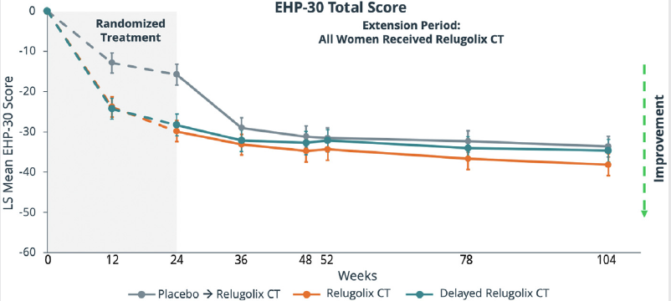
Amélioration du score total EHP-30
SPIRIT
Extension
Traitement randomisé
Période d’extension: toutes les femmes reçoivent rélugolix TC
Amélioration
Variation du score EHP 30
Conclusion: Rélugolix TC a permis une amélioration rapide et durable des activités et de la qualité de vie, notamment du bien-être émotionnel, de l'image de soi, du sentiment de contrôle et des relations sociales chez les femmes souffrant de douleurs associées à l'endométriose
As-Sanie, Sawsan et al. Impact of relugolix combination therapy on functioning and quality of life in women with endometriosis-associated pain Fertility and Sterility, Volume 122, Issue 4, 687 - 695

Slide 55
Etudes SPIRIT
Résultats de tolérance

Slide 56
SPIRIT
1 & 2
% d’événements indésirables reportés à 24 semaines
 | SPIRIT 1 |  |  | SPIRIT 2
 | Placebo N = 212 | Relugolix TC N = 212 | Delayed Relugolix TC N = 211 | Placebo N = 204 | Relugolix TC N = 206 | Delayed Relugolix TC N = 206
EIs reportés chez > 5% des patientes dans n’importe quel groupe
Céphalée | 46 (22%) | 57 (27%) | 67 (32%) | 64 (31%) | 81 (39%) | 79 (38%)
Rhinopharyngite | 12 (6%) | 13 (6%) | 10 (5%) | 17 (8%) | 29 (14%) | 14 (7%)
Bouffées de chaleur | 21 (10%) | 22 (10%) | 71 (34%) | 7 (3%) | 28 (14%) | 72 (35%)
Maux de dents | 3 (1%) | 5 (2%) | 3 (1%) | 7 (3%) | 18 (9%) | 7 (3%)
Mal au dos | 5 (2%) | 8 (4%) | 7 (3%) | 7 (3%) | 12 (6%) | 12 (6%)
Nausée | 11 (5%) | 13 (6%) | 9 (4%) | 6 (3%) | 12 (6%) | 9 (4%)
Arthralgie | 2 (1%) | 4 (2%) | 9 (4%) | 7 (3%) | 11 (5%) | 10 (5%)
Diminution de la densité osseuse | 4 (2%) | 5 (2%) | 8 (4%) | 5 (2%) | 11 (5%) | 13 (6%)
Diminution de la libido | 1 (< 1%) | 5 (2%) | 7 (3%) | 4 (2%) | 11 (5%) | 8 (4%)
Infection urinaire | 6 (3%) | 4 (2%) | 9 (4%) | 5 (2%) | 11 (5%) | 10 (5%)
Acnée | 13 (6%) | 2 (1%) | 1 (< 1%) | 11 (5%) | 7 (3%) | 7 (3%)
Diminution de la vitamine D | 15 (7%) | 4 (2%) | 8 (4%) | 3 (1%) | 1 (1%) | 0
L’incidence des événements indésirables avec Relugolix CT était similaire à celle observée avec le placebo
Giudice LC, et al. Lancet. 2022;399.
Notes:
Data are n (%). The remaining adverse events each occurred in < 10 patients in any group.
AE = adverse event; CT = combination therapy.

Slide 57
Résumé des événements indésirables cumulatifs des études pivots SPIRIT et extension
SPIRIT
Extension
 | Placebo, N = 275 |  | Relugolix TC N = 277 |  | Relugolix TC décalé, N = 247
Tous | 249 | (90.5%) | 258 | (93.1%) | 224 | (90.7%)
Conduisant à l’arrêt | 23 | (8.4%) | 19 | (6.9%) | 23 | (9.3%)
Lié au médicament à l’étude | 177 | (64.4%) | 172 | (62.1%) | 175 | (70.9%)
Grade 3 ou plus | 42 | (15.3%) | 30 | (10.8%) | 34 | (13.8%)
Sévère | 20 | (7.3%) | 11 | (4.0%) | 20 | (8.1%)
Sévère et lié au medicament à l’étude | 4 | (1.5%) | 1 | (0.4%) | 2 | (0.8%)
Evénements indésirables les plus fréquemment reportés
Céphalées | 121 | (44.0%) | 146 | (52.7%) | 119 | (48.2%)
Rhinopharyngite | 46 | (16.7%) | 63 | (22.7%) | 30 | (12.1%)
Bouffées de chaleur | 40 | (14.5%) | 41 | (14.8%) | 106 | (42.9%)
L'incidence des événements indésirables cumulatifs avec Rélugolix TC était similaire à celle observée avec le placebo
Becker et al. Hum Reprod. 2024 Mar 1;39(3):526-537

Slide 58
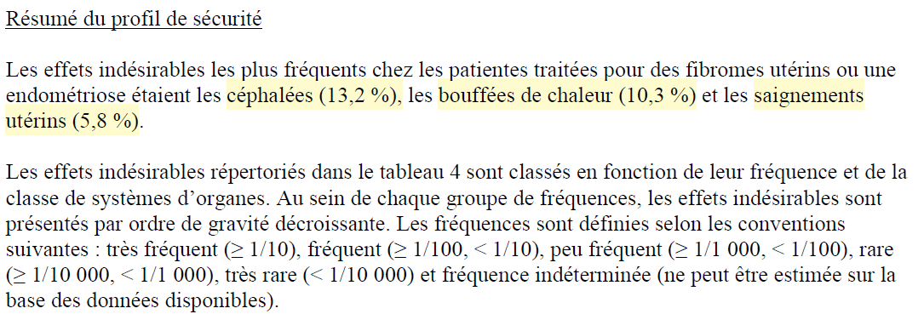
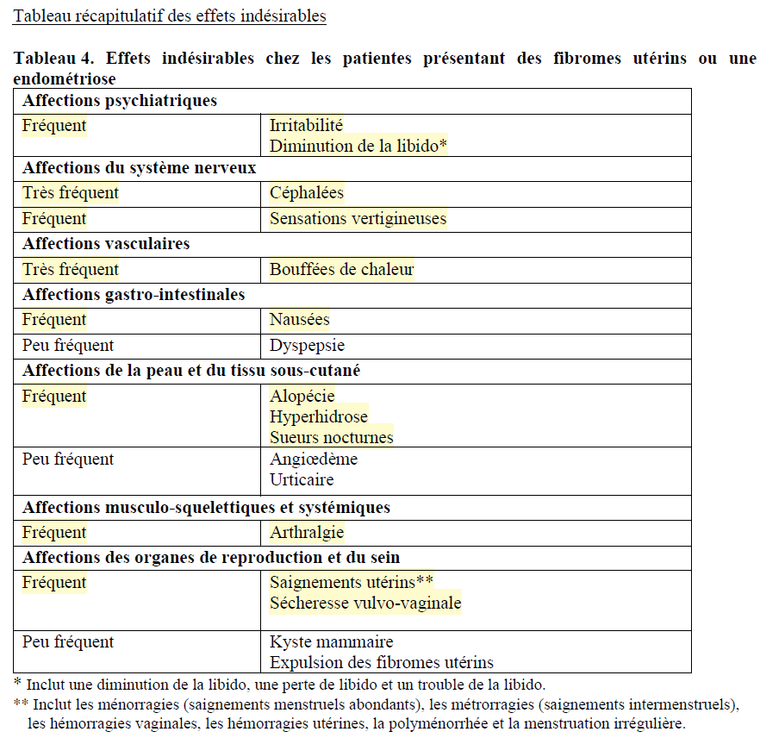
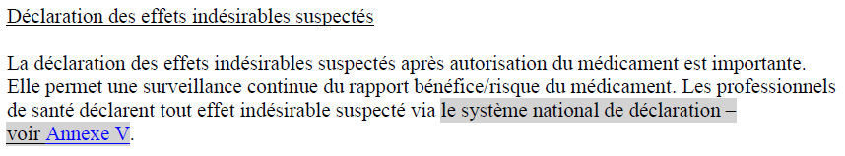
Evénements indésirables : données du RCP
Effets indésirables les plus fréquents:
-Céphalées (13,2%)
-Bouffées de chaleur (10,3%)
-Saignements utérins (5,8%)

Slide 59
Relugolix TC a permis le maintien de la densité minérale osseuse (DMO) au niveau du rachis lombaire
SPIRIT
Extension
Traitement randomisé
Période d’extension: toutes les patientes reçoivent Relugolix TC
Changement moyen entre la baseline et la sem 104 de la DMO du rachis lombaire (%)
0 |  |  | 12 |  |  | 24 |  |  | 36 |  |  |  | 52 |  |  |  |  |  |  |  | 104
semaines
Placebo
Relugolix TC retardé
Relugolix TC
Giudice LC, et al. Lancet. 2022;399; Becker et al. Hum Reprod. 2024 Mar 1;39(3):526-537

Slide 60
Conclusion des études SPIRIT
SPIRIT
1 & 2
SPIRIT
Extension
Rélugolix thérapie combinée sur 104 semaines chez les femmes souffrant de douleurs modérées à sévères associées à l'endométriose a démontré :
Une diminution soutenue des dysménorrhées, des douleurs pelviennes non menstruelles et de la dyspareunie
Une amélioration des activités du quotidien (EHP-30)
Un recours réduit aux analgésiques avec une proportion accrue de femmes ne prenant plus d'analgésiques ni d'opioïdes pour soulager leur douleur
Rélugolix thérapie combinée a été généralement bien toléré et associé à une diminution moyenne de la DMO < 1 % qui n'a pas progressé au cours d'un traitement à long terme
Giudice LC, et al. Lancet. 2022;399; Becker et al. Hum Reprod. 2024 Mar 1;39(3):526-537

Slide 61
Découverte fortuite sur examens systématiques ou intervention chirurgicale
3
Primum Non Nocere…

Slide 62
Endométriose asymptomatique:
Près de 40% des patientes
Incidence de l’endométriose dans la population générale 12 à 15%
Ne pas le taire. Le signaler et le noter ( CRO et stadification AFSr)
Exérèse des lésions superficielles ou endométriomes de découverte fortuite
Pas de traitement délabrant en l’absence de symptôme
Endométriose sévère asymptomatique:
Ne pas opérer sauf si risque secondaire
Uretérohydronéphrose
Endométriose vésicale ou nodule du cul de sac vésico-utérin
Endométriose avec infiltration digestive ( EER)

Slide 63
Conclusion:
Eviter les chirurgies itératives
Qualité de la prise en charge initiale impacte l’ensemble du devenir
Recours a la PMA d’emblée bien codifié
Recours a la chirurgie:
Systématique lors de la découverte initiale si symptomatique malgré traitement ou désir de grossesse
Non systématique si pauci symptomatique
Endométriose résistante au traitement antalgique simple
Endométriose profonde avec risques secondaires
Recours au Relugolix
Récidive précoces des douleurs après chirurgies complètes
Récidive des douleurs dans un contexte hyperoestrogénique
Résistance à 3 lignes thérapeutiques

Slide 64
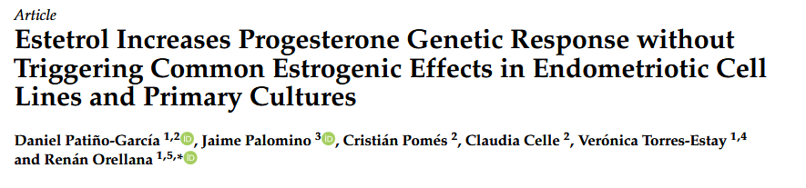
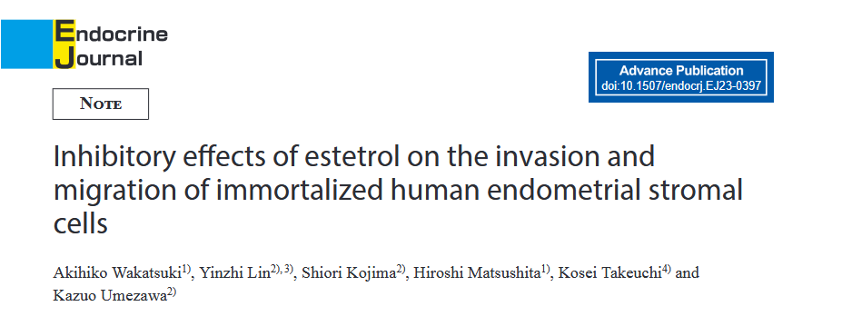
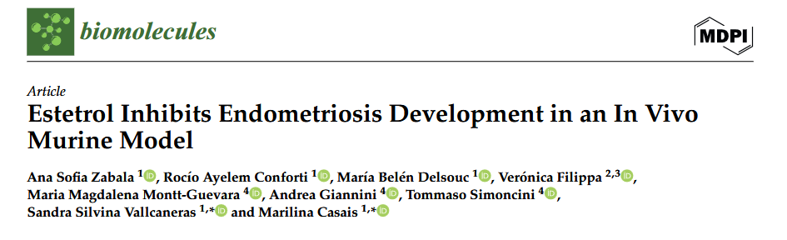
Voies de recherche : Nombreuses !

